Slide 1

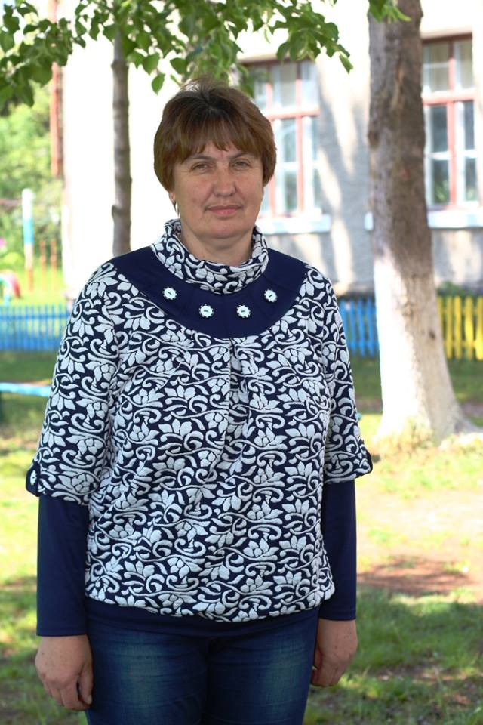
З досвіду роботи вчителя математики
Малик Валентини Іванівни

Slide 2
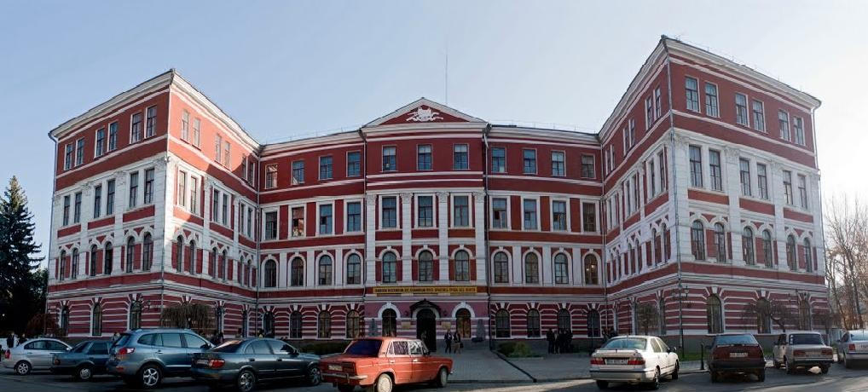
Освіта
Освіта – вища (1990р.)
ВНЗ – Кам’янець-Подільський педінститут
ім. В.П.Затонського
Факультет – фізико-математичний
Спеціальність – математика, фізика
Кваліфікація – вчитель математики, фізики

Slide 3
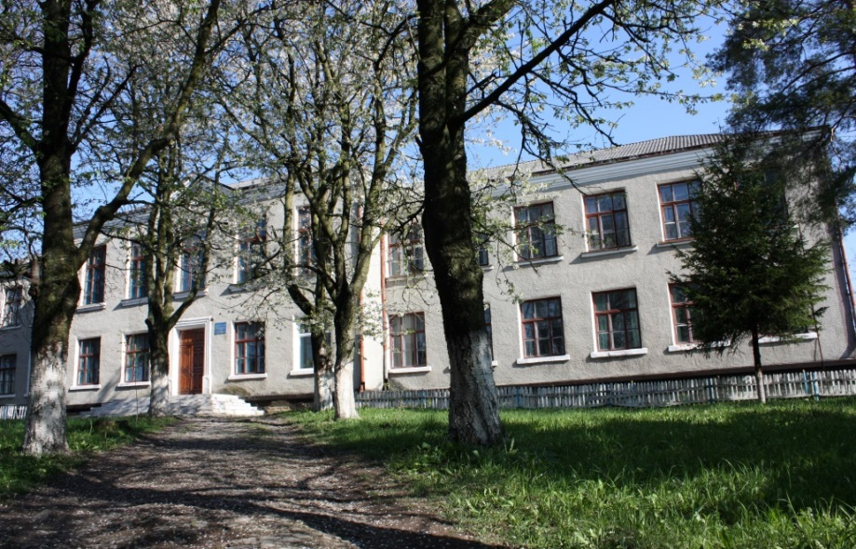
Місце роботи
Дерев’янська ЗОШ І-ІІІ ступенів
В даній школі працюю з 1990року на посаді вчителя математики
У 2017 році пройшла курсову перепідготовку, як вчитель математики
У 2013 році пройшла атестацію, на якій проявила себе як «спеціаліста вищої категорії»
Вивчаю сучасні методи і форми викладання
У своїй практиці запроваджую інноваційні методи і форми роботи

Slide 4
Мої професійні завдання:
Формувати в учнів математичні компетентності
Вчити самостійно здобувати математичні знання з метою їх реалізації у повсякденному житті, під час вивчення інших предметів та у подальшому навчанні
Формувати ціннісне ставлення особистості до здобуття знань
Сприяти інтелектуальному розвитку учнів, їхньому логічному мисленню, пам’яті, умінню аналізувати, синтезувати, узагальнювати

Slide 5
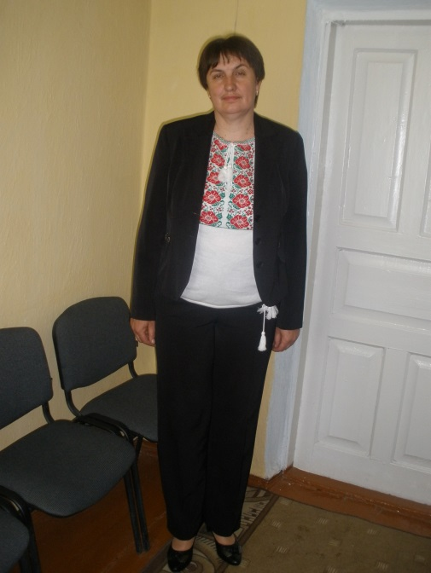
Моє педагогічне кредо
Зробити все,щоб запалити вогник цікавості, пробудити інтерес до математики.

Slide 6

Моя методична проблема:
«Проблемна тема»
Нестандартні форми і методи навчання на уроках математики, як ефективний засіб активізації пізнавальної діяльності учнів

Slide 7
Формування пізнавальної активності дітей
Мета вчителя
Засіб досягнення мети
Застосування різних методів та форм навчання,
що забезпечують глибоке і повне засвоєння
учнями матеріалу

Slide 8
Актуальність досвіду:
визначається впливом нестандартних методів навчання на пізнавальну діяльність учнів, на розвиток їх мислення, пізнання власних нахилів та здібностей.

Slide 9



Ідея досвіду:
Підтвердити, що правильно організовані форми нестандартного навчального процесу можуть стати ефективним засобом подолання труднощів, пов’язаних з різним темпом навчання і рівнем успішності дітей.

Slide 10

Актуальність проблеми:
- розвиток мислення учнів;
- пізнання власних нахилів та
здібностей;
- створення мотивації творчості;
- вироблення позитивного ставлення
до процесу навчання;
- формування в учнів математичної
компетентності;
- вміння креативно мислити,творчо
розв’язувати життєві проблеми.

Slide 11
Принципи
активізації
пізнавальної
діяльності
учнів.
Принцип
проблемності
Принцип
Взаємо-
навчання
Принцип
дослідження
проблем
Принцип
мотивації
Принцип
самонавчання
Принцип
індивідуалізації

Slide 12
Переваги нестандартних форм і методів навчання:
відкидають одноманітність;
посилюють інтерес до предмета;
розвивають творче і продуктивне мислення;
вчать культурі спілкування;
поліпшують міжособистісні взаємини;
краще реалізують єдність навчання, виховання і розвитку учнів.

Slide 13

Нетрадиційні форми організації навчання
Позакласні заходи
Нестандартний урок
Навчальні вікторини
та дидактичні ігри
Навчальні екскурсії
Самостійна робота
Уроки-майстерні
практикуми
Робота в гуртках

Slide 14
Методи роботи:
Проблемно-пошукові
Дослідницькі
Практичні
Прийоми роботи:
Нестандартні уроки
Створення атмосфери успіху
Створення ігрових ситуацій (змагання, естафета)
Використання прийомів контролю
та самоконтролю
Використання мультимедійних засобів навчання

Slide 15

Перевірка домашнього завдання
Знайди відповідність
Знайди помилку
Перевір свого сусіда

Slide 16

Актуалізація опорних знань
Незакінчене речення
Мікрофон
Математичні пазли
Математичні лото

Slide 17

Мотивація навчальної діяльності
Проблемне питання
Асоціативні кущі
Шифрограма
Історичні довідки
Пошук інформації
Спільний проект

Slide 18

Вивчення нового матеріалу
Броунівський рух
Діалог
Два-чотири всі разом.
Мозковий штурм.

Slide 19
Узагальнення і систематизація знань
Кожен учить кожного
Робота в парах
Карусель
Акваріум
Вірю – не вірю

Slide 20
Основні показники вирішення проблеми
пробудження інтересу до вивчення предмету;
висока мотивація навчальної діяльності;
підтримка пізнавальної активності упродовж уроку;
виключення «відсиджування» уроків: учні – активні учасники навчального процесу;
здатність до самостійного здобуття та засвоєння знань;
уміння застосовувати здобуті знання на практиці;
створення умов для творчої реалізації;
гармонійний розвиток особистості;
позитивні зміни в успішності школярів;
психологічний комфорт на уроці.

Slide 21
Висновок
Переваги нестандартних форм і методів в порівнянні із звичними - в тому, що:
підвищується інтерес учнів до навчання,
їх активність в пізнанні і творчості,
самостійність пошуків знань,
переживання успіху досягнень,
ініціативність,
можливість індивідуального підходу до учнів,
використання інноваційних та інформаційних педагогічних технологій,
розвиток культури спілкування, взаємовідповідальності.

Slide 22
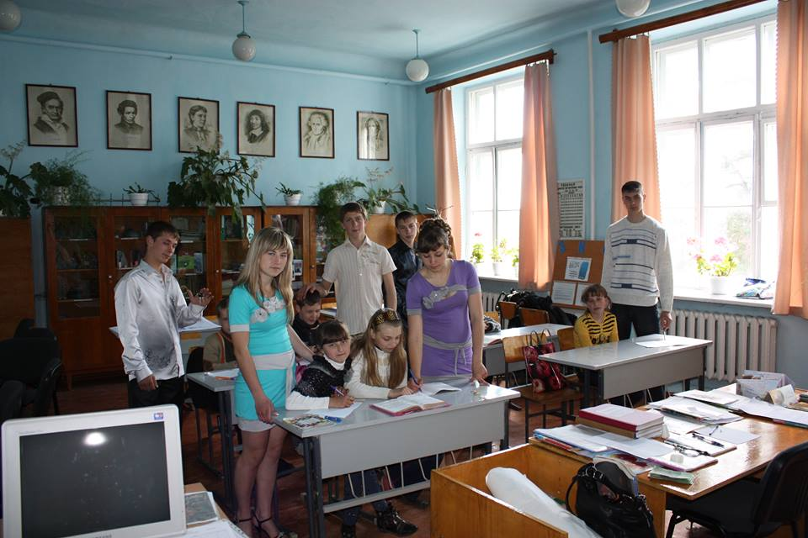
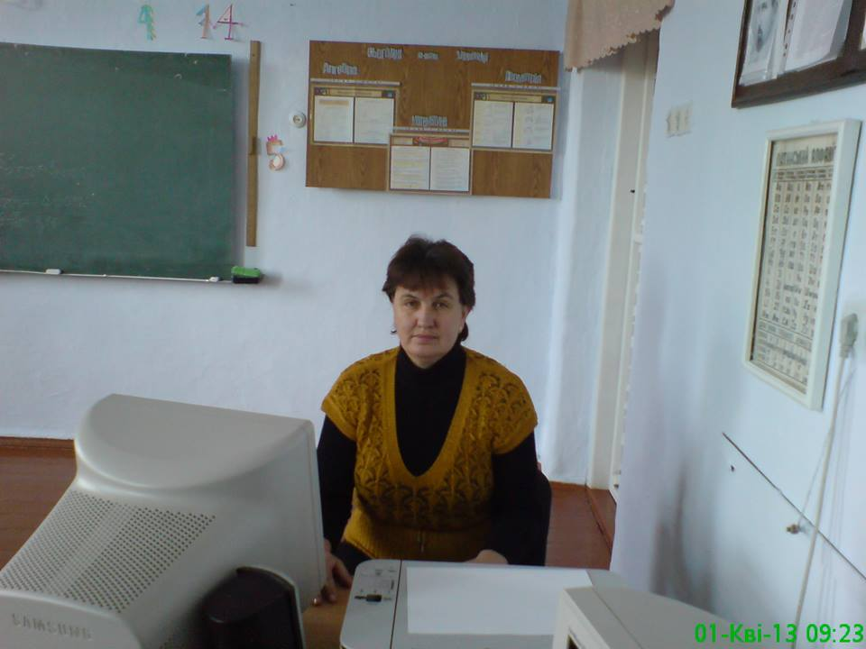
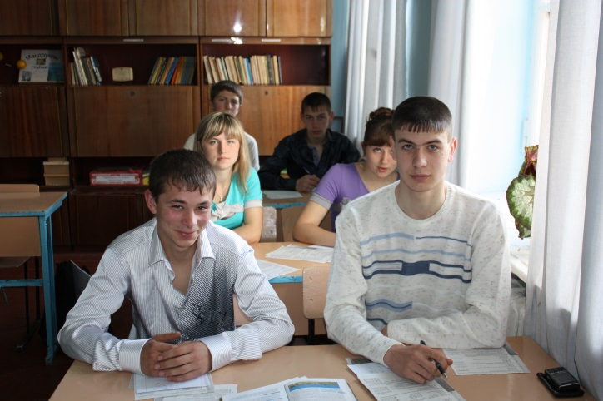
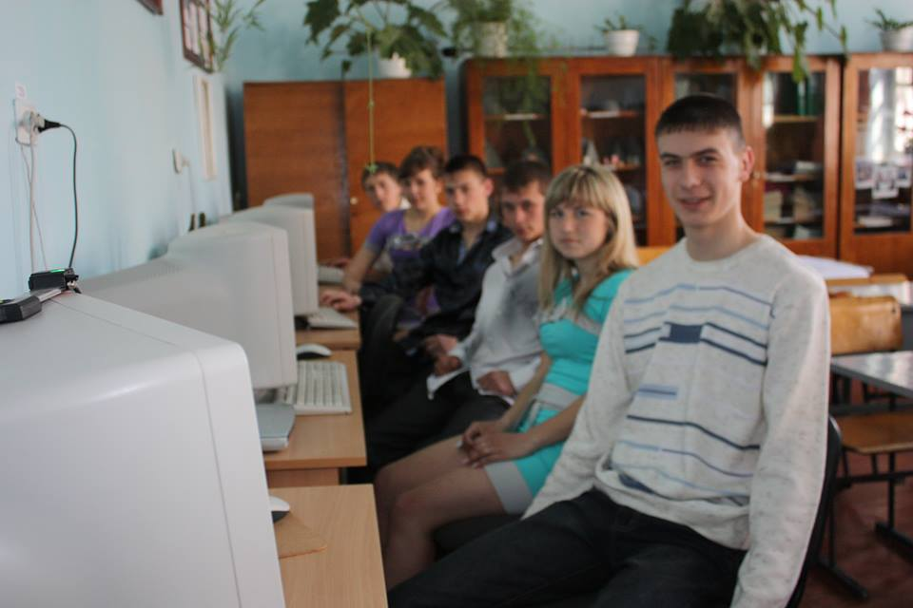
Я вчитель

Slide 23
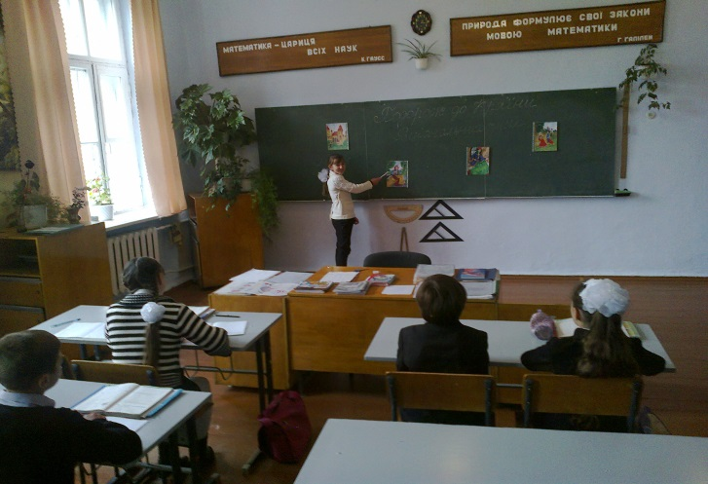
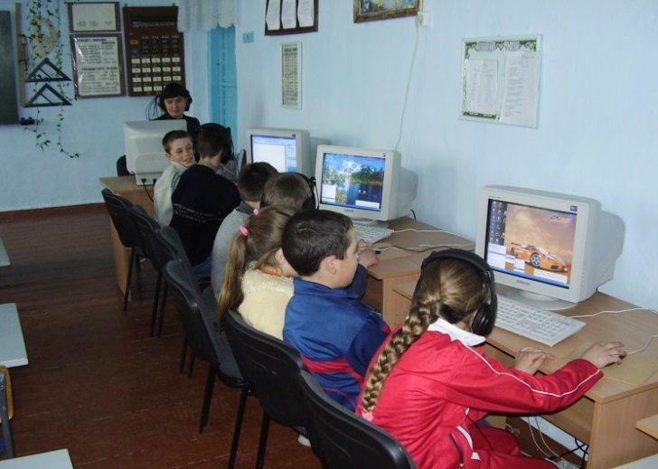
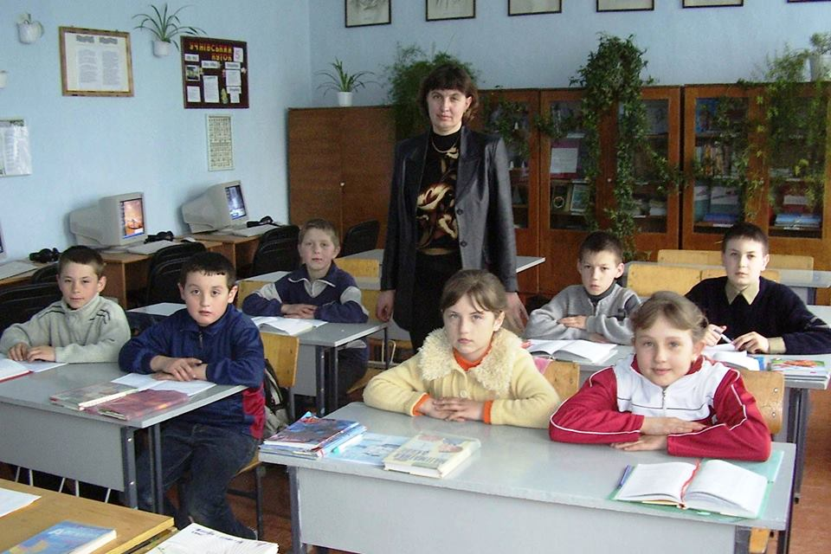
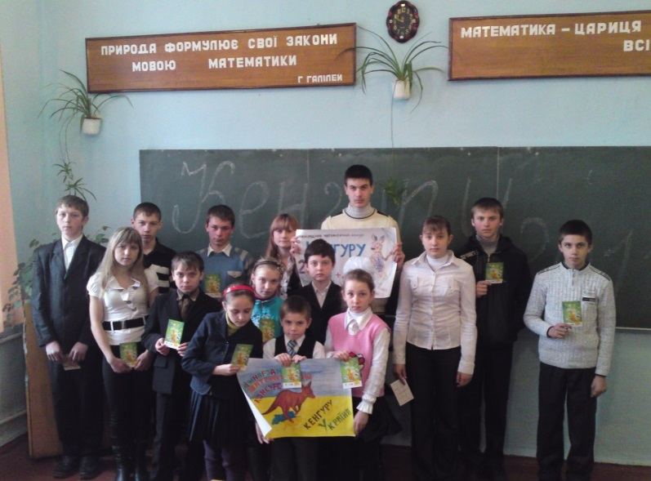
Я вчитель

Slide 24
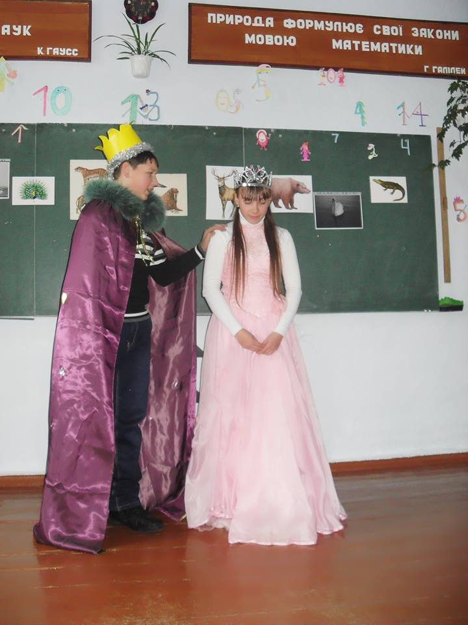
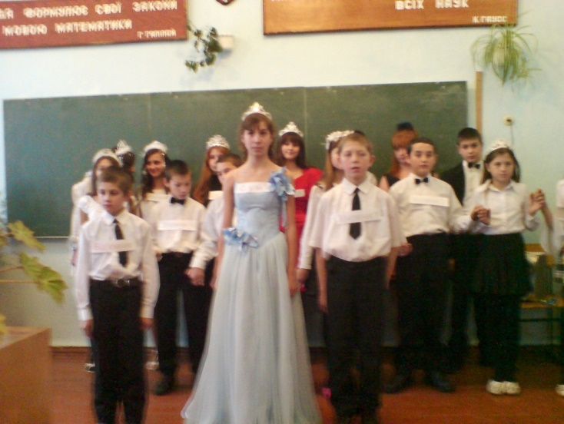
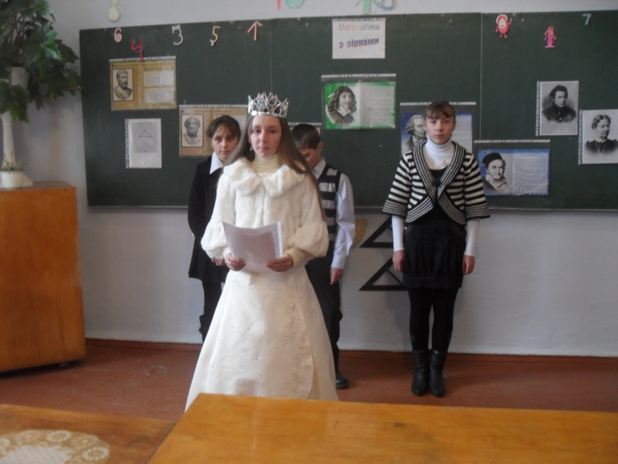
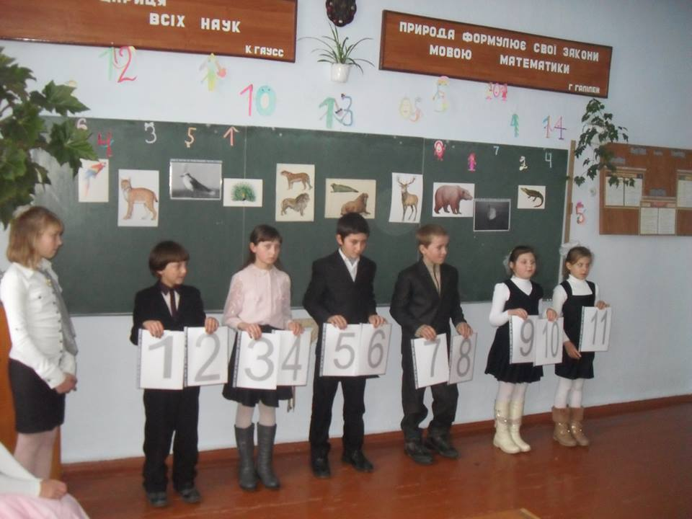
Позакласна робота
На балу у Цариці Математики

Slide 25
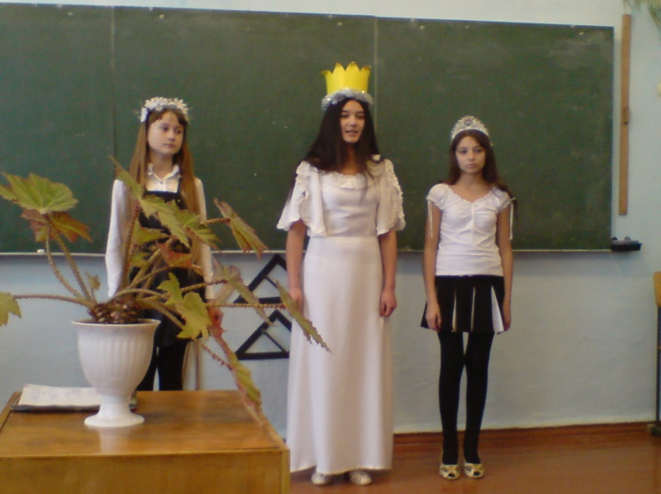
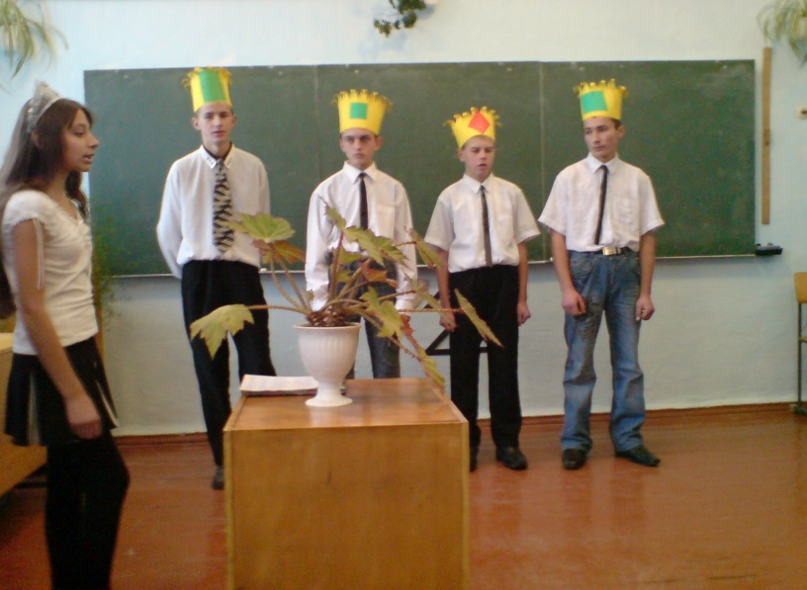
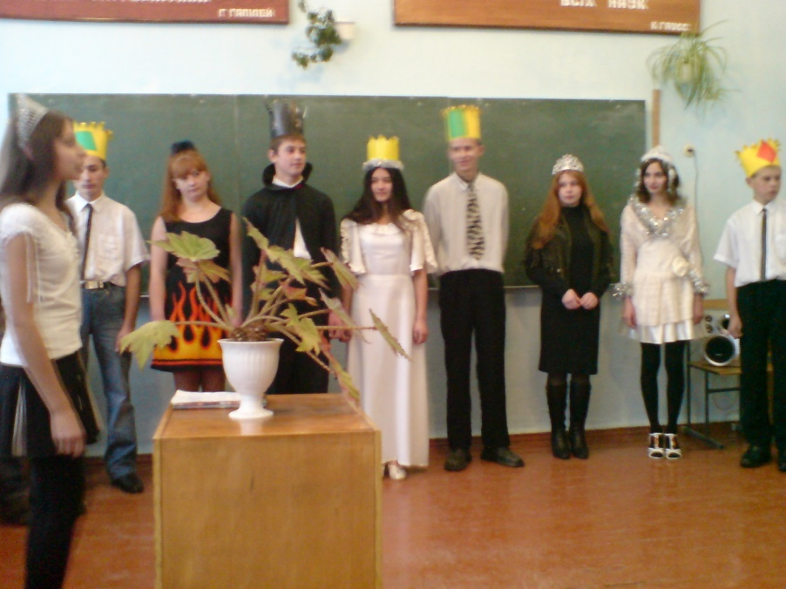
Королівство Чотирикутників

Slide 26
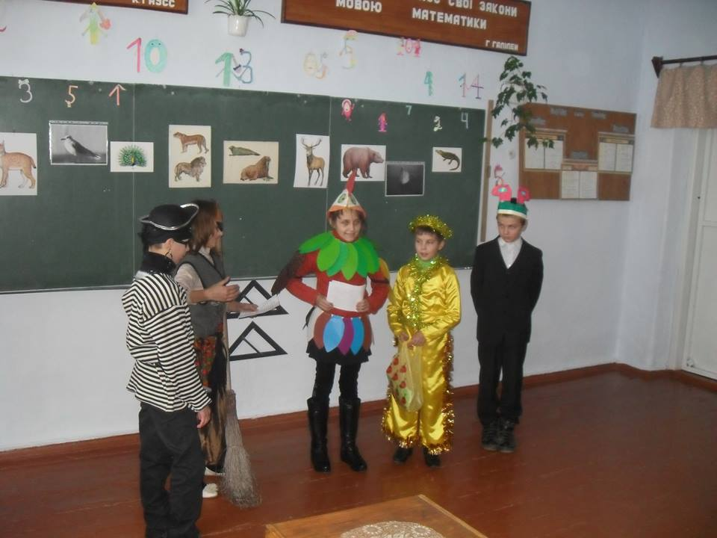
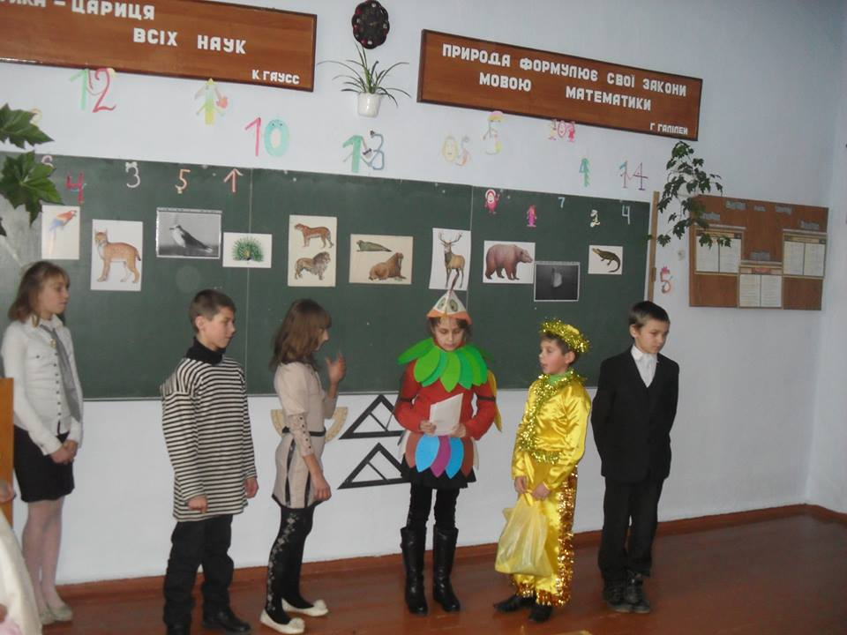
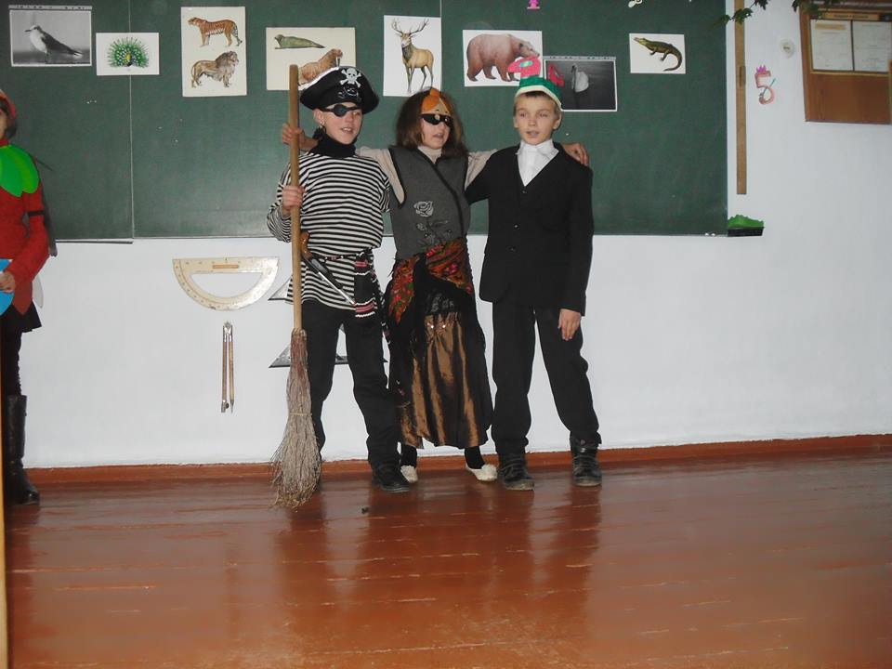
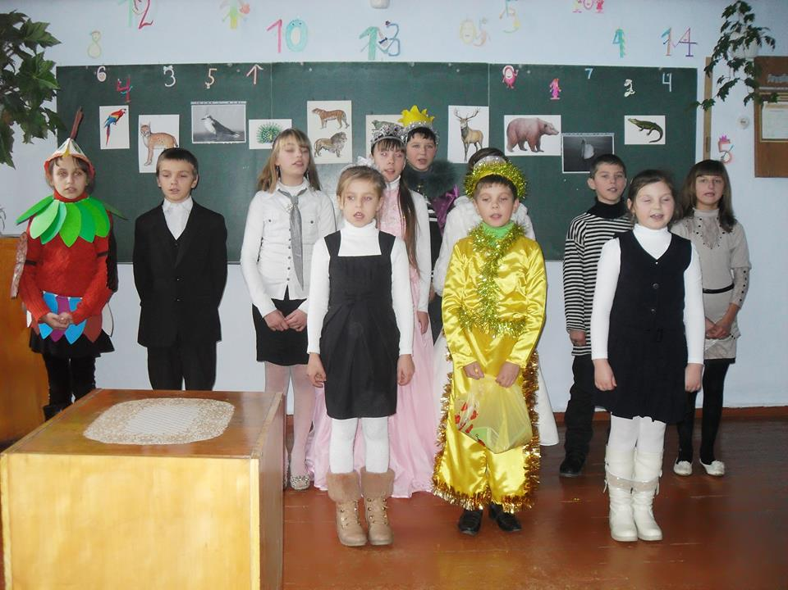
Математичний колобок

Slide 27
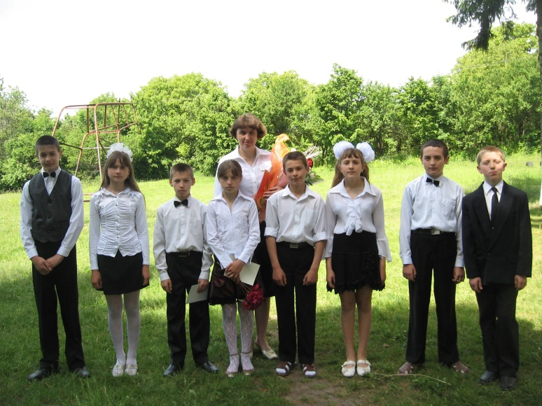
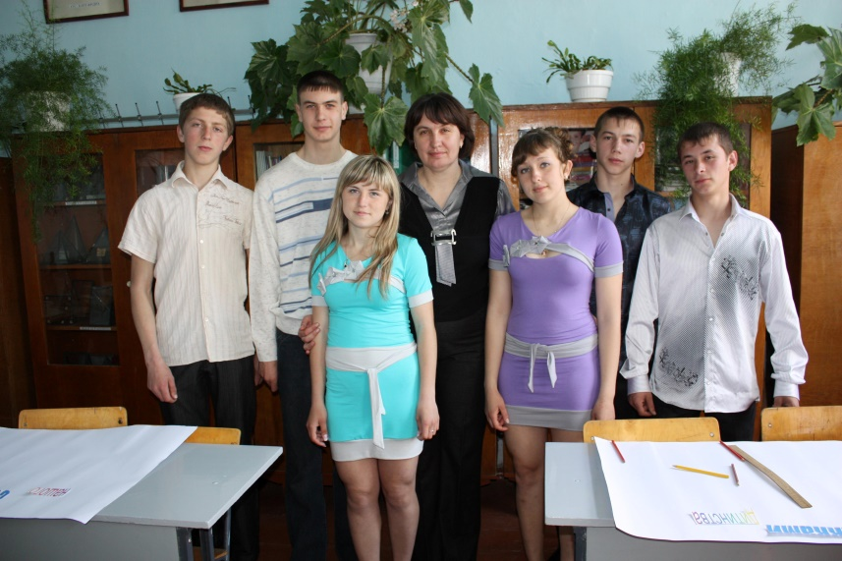
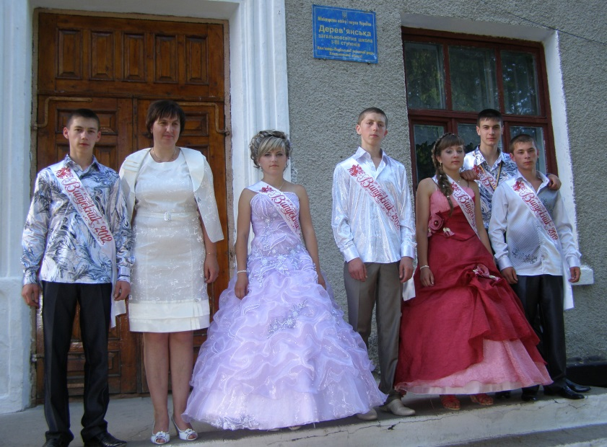
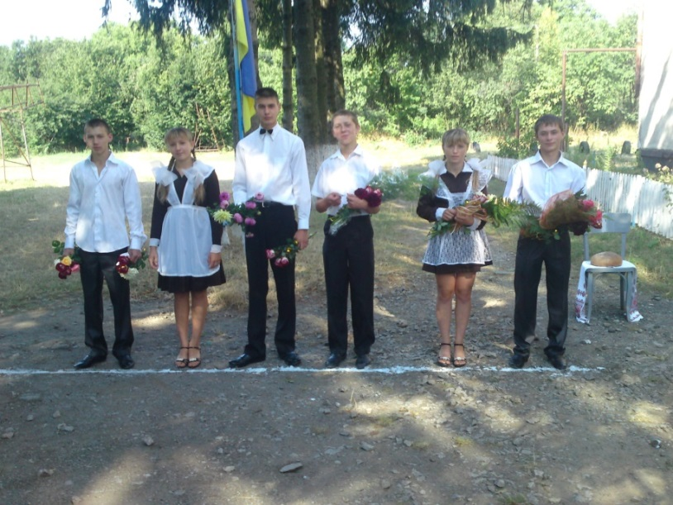
Я - класний керівник

Slide 28
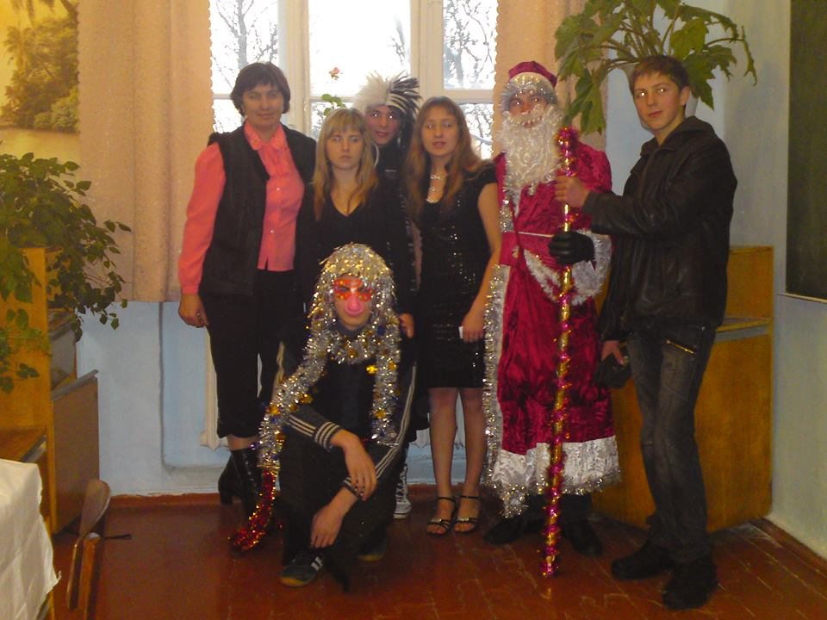
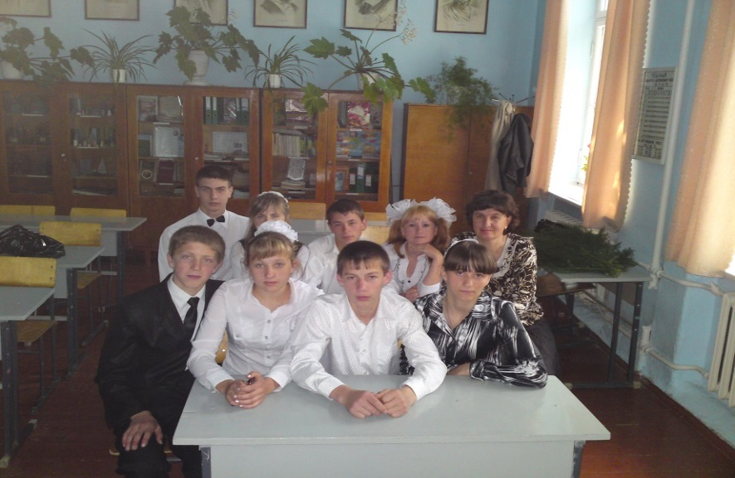
Я - класний керівник

Slide 29
Моя методична робота
Участь у роботі районного та шкільного МО
Участь учнів у шкільних і районних олімпіадах
Участь учнів у конкурсі Кенгуру
Участь у предметних тижнях
Проведення відкритих уроків

Slide 30
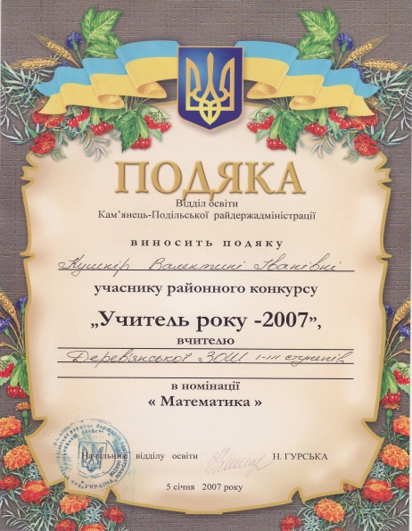
Мої досягнення
.

Slide 31
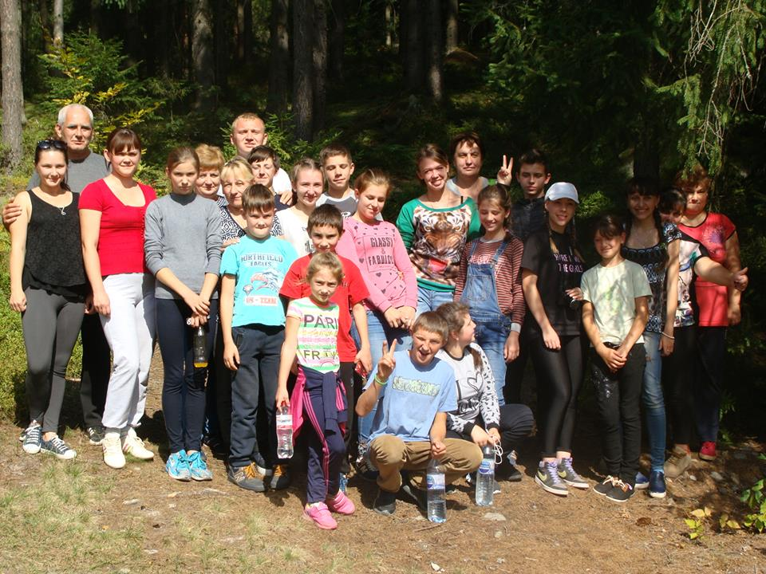
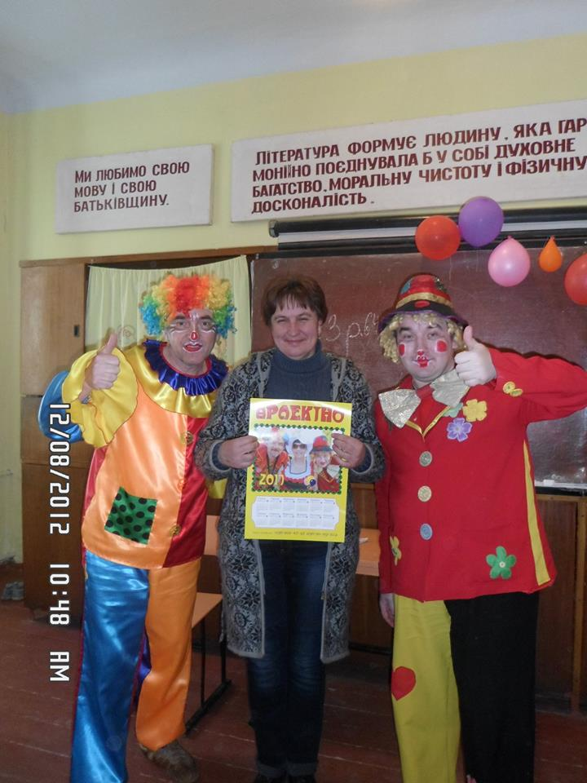
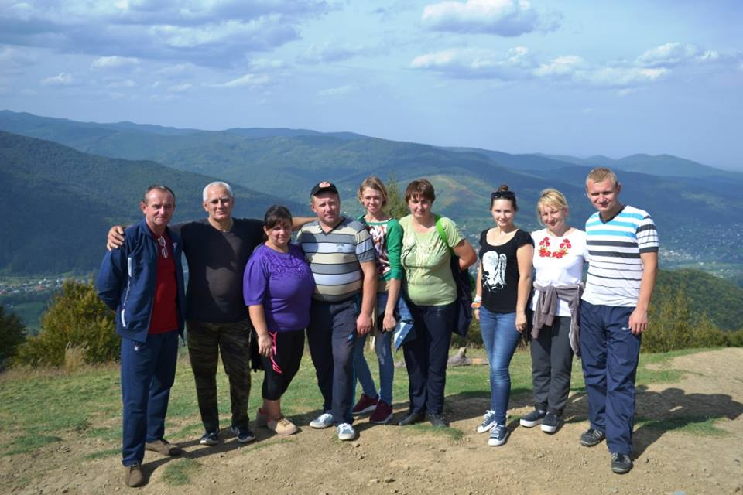
Мої захоплення

Slide 32
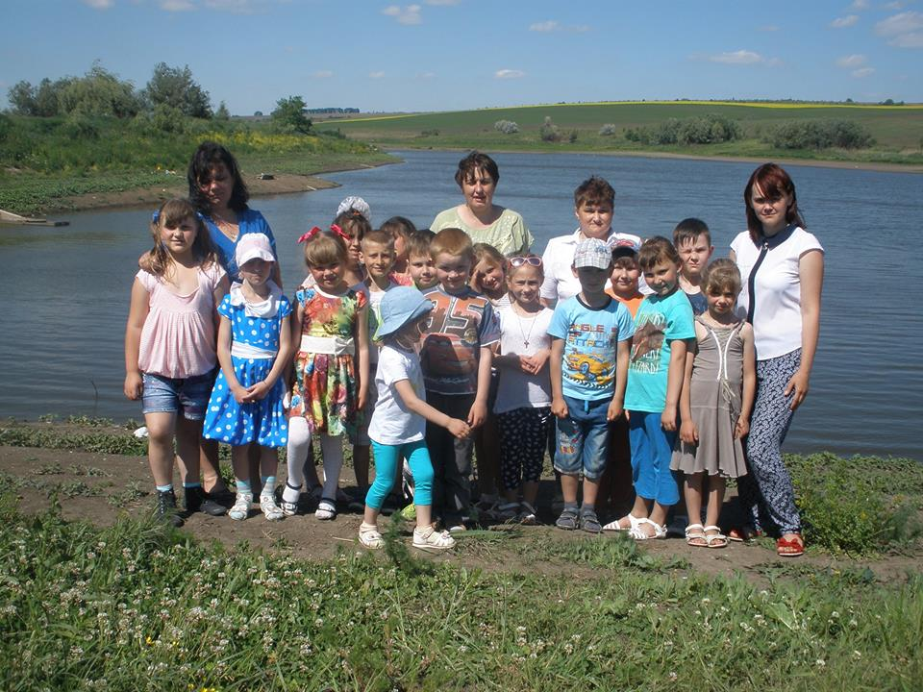
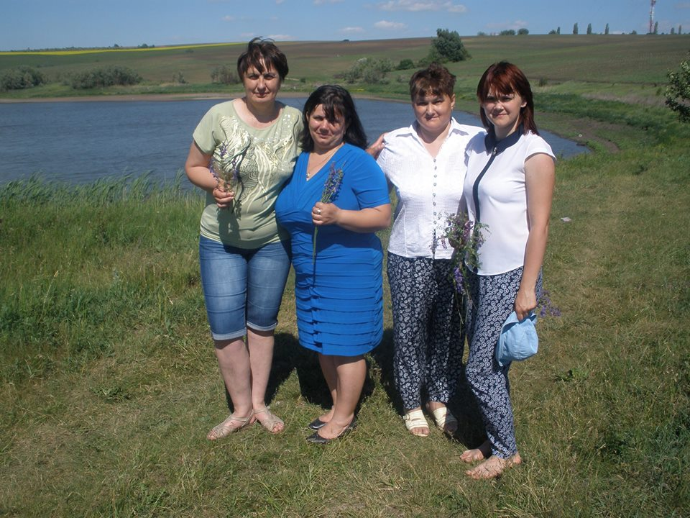
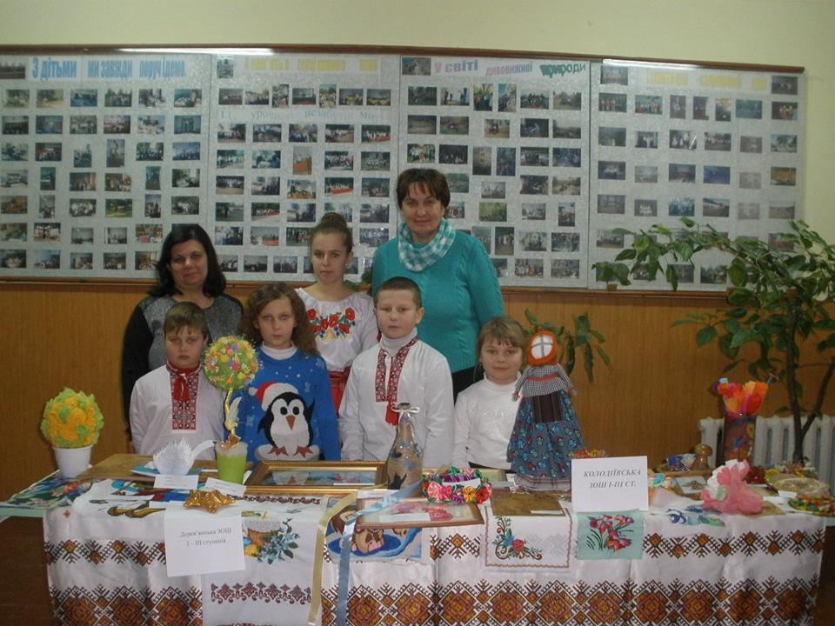
Мої захоплення

Slide 33
Мій рельєф педагогічної майстерності
Порівняльна якість знань учнів
2016-2017 н.р.
2017-2018 н.р.

Slide 34
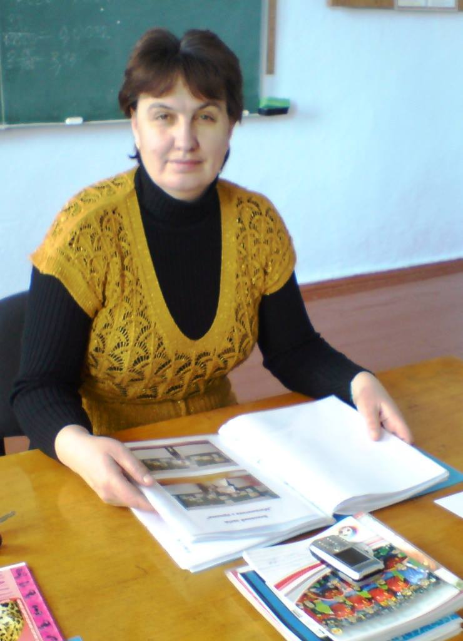
Я не можу навчити всіх усьому, але можу вплинути на мислення моїх учнів
Сократ

Slide 35
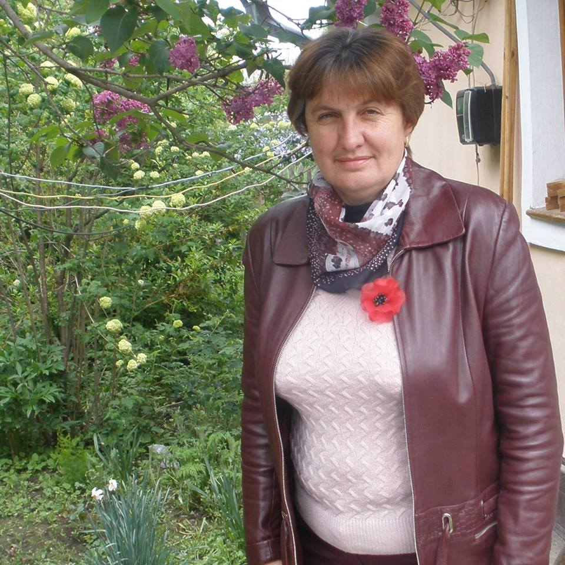
Шановні колеги!
Хай щастя завжди супроводить Вас,
Людська повага й шана не минають,
А вашу мрію й працю повсякчас
Лиш визнання вінчають!

